Slide 1
Bonjour!
jeudi, le onze avril

Slide 2
a painter: un peintre
a painting: une peinture, une toile, un tableau
to paint: peindre
je peins nous peignons
tu peins vous peignez
il peint elles peignent

Slide 3
Travail de cloche
Translate into French: I doubt that the painter Renoir will paint a painting at our festival of arts, but that is OK: it will be better if the director Auteuil shoots a film.

Slide 4
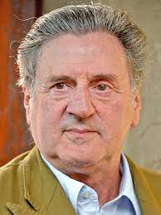

Slide 5
Bonjour!
jeudi, le onze avril

Slide 6
Michel Tremblay, who has written novels, histories, plays, opera librettos and short stories is a revered elder of Québecois literature.

Slide 7
M. Gerson est le seul prof dans la salle de classe.
M. Gerson est le seul prof qui puisse chanter La Marseillaise.
Le 95% que Valérie a reçu est la meilleure note à l'examen.
Le 95% que Valérie a reçu est la meilleure note à l'examen que nous ayons trouvés.
Personne ne sait que Clark Kent est Superman.
Je ne connais personne qui sache que Clark Kent est Superman.
Y a-t-il quelqu’un qui sait que Clark Kent est Superman?

Slide 8
Bob L’Éponge ne sait rien du gouvernement de Mali.
Bob L’Éponge ne sait personne qui puisse faire sécher son ananas.
Ed Shearan est le meilleur chanteur qui ait joué le rôle d’un troubadour à Jeu de Trônes avant le début de la huitième saison.
Elle est la plus belle hippopotame qui puisse énoncer le théorème de Pythagore.
Le carré de l'hypoténuse d'un triangle rectangle est égal à la somme des carrés des deux côtés adjacents.

Slide 10
Je pense que Pedro est le meilleur candidat pour capitaine de l’école.
Je ne pense pas que Pedro soit le meilleur candidat pour capitaine.
Pedro est le candidat pour capitaine qui peut faire les meilleurs discours.
Pedro est le candidat pour capitaine que nous ayons entendus, qui puisse faire les meilleurs discours.
Je crois qu’Esmeralda est l’ours dansant la plus talenteause du monde.
Croyez-vous qu’Esmeralda soit l’ours dansant la plus talenteuse du monde?
Croyez-vous qu'Esmeralda est l'ours dansant la plus talentueuse que nous puissions lancer dans la pièce de l'école?
Doutez-vous que Harry puisse soulever deux mille livres?

Slide 11
aérobique alphabet

Slide 12
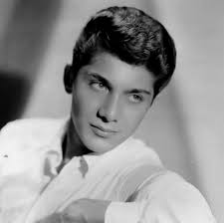
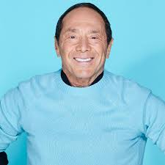
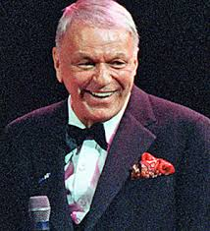
Comme D’Habitude

Slide 13
p. 371
Que pensez-vous de cette publicité?

Slide 14
Pour avoir une bonne publicité pour “Nettoitou,” il faut ___________

Slide 15
Le meilleur festival d’arts que nous puissions présenter à LCHS.

Slide 16
Pensez à une personne creative (peinture, sculpture, réalisateur, écrivaine, compositeur, etc.)
Que voulez-vous qu’il / elle fasse? (exemple: Je veux que Simone Schwartz-Bart écrive un roman au sujet d’une élève à LCHS.)

Slide 17
Devoirs

Slide 18
Billet de sortie
Translate into French: Although he makes great sculptures, Michaelangelo will not be rich unless he can write good advertising.

